Slide 1
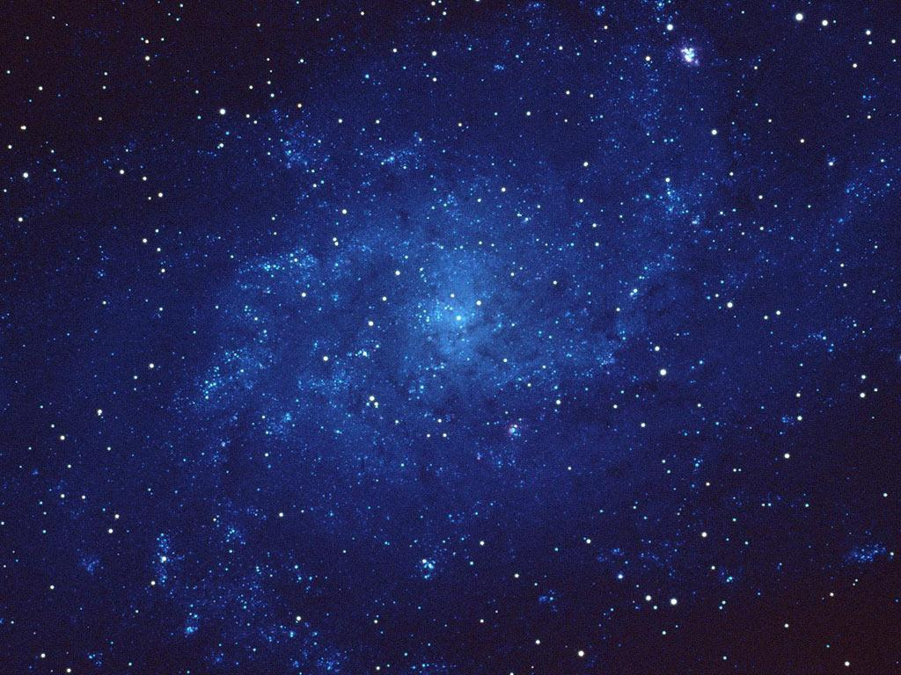

СКВОЗЬ ТЕРНИИ К ЗВЕЗДАМ
Интерактивные задания «Тригонометрические выражения»

Slide 2


Все науки настолько связаны между собой, что легче изучать их все сразу, нежели какую-либо одну из них в отдельности от всех.
Рене Декарт
Поэтому в данной презентации мы покажем вам связь между математикой и одной из древнейших наук – астрономией!

Slide 3





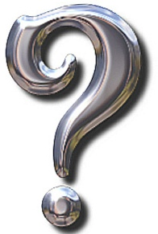

Тригонометрические функции
Значения синуса и
косинуса углов
Задания
Значения тангенса и катангенса углов
С чего начиналась Тригонометрия
Пояснительная записка

Slide 4
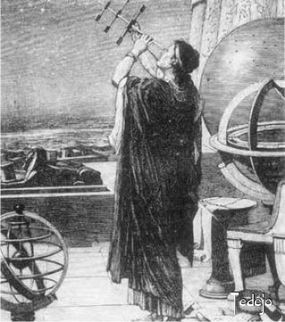
Тригонометрия Началась именно с наиболее сложной, сферической части. Возникла прежде всего из практических нужд.
По звездам вычисляли местонахождение корабля в море или направление движения каравана в пустыне.
Наблюдения за звездным небом с незапамятных времен вели и астрологи.
Древние наблюдали за движением небесных светил.
Ученые обрабатывали данные измерений, чтобы вести календарь и правильно определять время начала сева и сбора урожая, даты религиозных праздников.

Slide 5
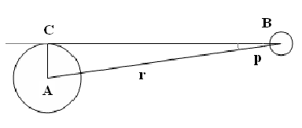
Параллакс
Отрезок АС, длина которого тщательно измерена, называется базисом. Угол АВС, под которым из недоступного места виден базис, называется параллаксом и обозначается – р.
При определении расстояний до тел солнечной системы в качестве базиса используют радиус Земли, т.е. АC = R_{з} = 6378 км.
Параллакс – угол, под которым со светила, находящегося на горизонте, виден радиус Земли. Параллакс определяют из двух точек земной поверхности, находящихся на одном географическом меридиане и имеющих известные географические широты.

Slide 6
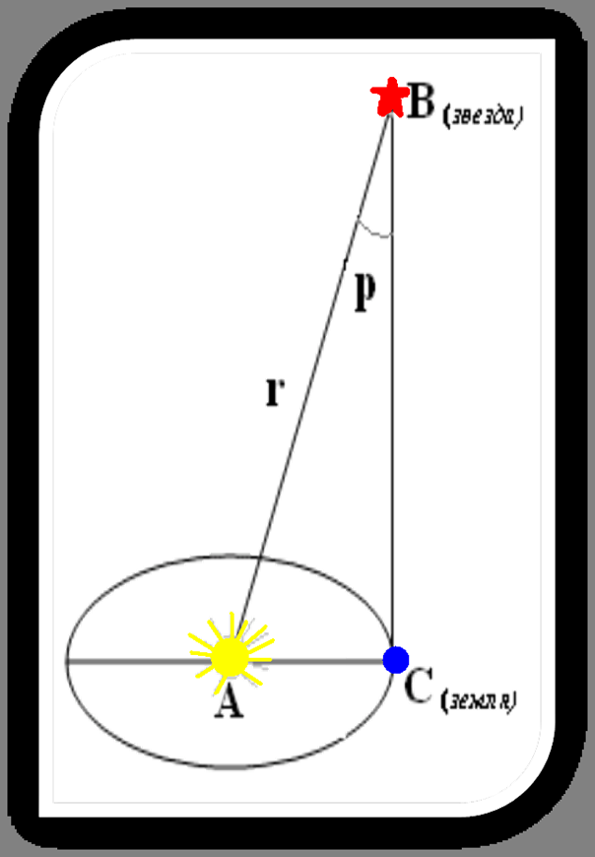
Параллакс
r = АС : sin p = R : sin p = R : р = R х 206265" : р (км)
При определении расстояний до ближайших звезд за базис принимают большую полуось земной орбиты, т.е.
АС = 150 000 000 км = 1 а.е. (1 астрономическая единица)
Параллакс – угол, под которым со звезды была бы видна большая полуось земной орбиты, развернутая перпендикулярно направлению на звезду. Параллакс определяют, наблюдая положение звезды из двух диаметрально расположенных точек земной орбиты.
Чем меньше параллакс, тем дальше находится звезда.
r = АС : sin р = 1 : sin р = 1 : р = 206265" : р (а.е.)
Поскольку углы р малы (параллаксы планет и Солнца составляют всего лишь несколько секунд), то их синусы можно заменить самими углами, т.е. sinp ?р, если величина угла выражена в радианах. Но р обычно выражено в секундах дуги, так как 1 радиан = 57,3^{о} = 3438" = 206265", поэтому р радиан = 1 : 206265".

Slide 7
Тригонометрические функции
R=1
π
2
C
90°
1
F
Д
М
A
π
0
180°
1
-1
0
B
N
К
360°
2π
270°
-1
3π
2

Slide 8
Значения синуса, косинуса, тангенса и котангенса
для некоторых углов.
-1
1
1
0
-1
1
-1
-1

Slide 9

Задание №1
Варианты ответов:
Не правильно!
Верно!
Не правильно!
Не правильно!
A
-0,3
B
3,55
C
3,85
D
2,5
Решение
Подсказка

Slide 10
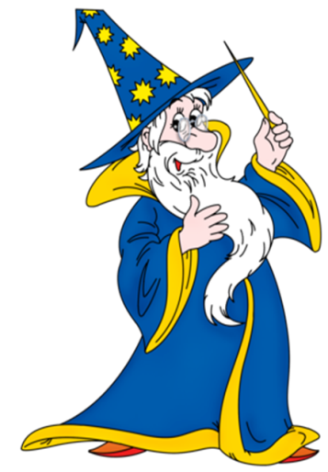
Задание №2
Варианты ответов:
Не правильно!
Не правильно!
Не правильно!
Верно!
A
b;a;c;d
B
a;b;c;d
C
a;d;c;b
D
d;c;a;b
Решение
Подсказка

Slide 11
Задание №2
Варианты ответов:
Не правильно!
Не правильно!
Не правильно!
Верно!
A
B
C
D
1
Решение
Подсказка

Slide 12
Задание №3
Варианты ответов:
Не правильно!
Не правильно!
Не правильно!
Верно!
A
B
C
D
Решение
Подсказка

Slide 13
Задание №4
Варианты ответов:
Не правильно!
Не правильно!
Не правильно!
Верно!
A
B
C
D
Решение
Подсказка

Slide 14

Задание №5
Варианты ответов:
Не правильно!
Верно!
Не правильно!
Не правильно!
A
B
C
D
Корней нет
Решение
Подсказка

Slide 15
Задание №6
Варианты ответов:
Не правильно!
Верно!
Не правильно!
Не правильно!
A
B
C
D
Решение
Подсказка

Slide 16
Задание №7
Варианты ответов:
Не правильно!
Верно!
Не правильно!
Не правильно!
A
B
C
D
Решение
Подсказка

Slide 17
Задание №8
Варианты ответов:
Не правильно!
Верно!
Не правильно!
Не правильно!
A
B
C
D
Решение
Подсказка

Slide 18
Задание №9
Варианты ответов:
Не правильно!
Не правильно!
Не правильно!
Верно!
A
-25
B
25
C
-22
D
0
Решение
Подсказка

Slide 19
Интерактивные задания «Тригонометрические выражения»
по теме «Тригонометрические выражения» в 10 (11) классе.
Автор: Федина Анита Педровна
Должность: учитель математики Образовательное учреждение: ГБОУ Гимназия № 1532
Указания: задания можно использовать для итогового контроля по теме «Тригонометрические выражения», а также при повторении и подготовке к ЕГЭ.
Тест содержит механизм проверки и выставления оценки.
Цель: установление фактического уровня теоретических знаний обучающихся по математике обязательного компонента учебного плана, их практических умений и навыков; установление соответствия уровня ЗУН обучающихся требованиям государственного образовательного стандарта общего образования
Содержание контроля. Тест состоит из 9 заданий, включает 5 заданий с выбором ответа и 4 задания с кратким ответом. Задания направлены на проверку знания тригонометрических формул наиболее часто встречающихся в ходе преобразования тригонометрических выражений: основного тригонометрического тождества, тригонометрических функций двойного угла, формул приведения., а также решения простейших тригонометрических уравнений.
Тест предназначен для учащихся общеобразовательных классов, но может быть использован и профильных классах, в качестве текущего контроля.
В оставшееся от урока время можно провести проверку заданий, выписав общее количество неверно выполненных заданий в сводную таблицу, Прокомментировать возможные ошибки, скорректировать домашнее задание.
Критерии оценивания:
Отметка «5» выставляется, если выполнено 9 заданий
Отметка «4» выставляется, если выполнено 7-8 заданий
Отметка «3» выставляется, если выполнено 5-6 заданий
Отметка «2» выставляется, если выполнено менее 5 заданий

Slide 20

СПАСИБО ЗА ВНИМАНИЕ!

